Slide 1
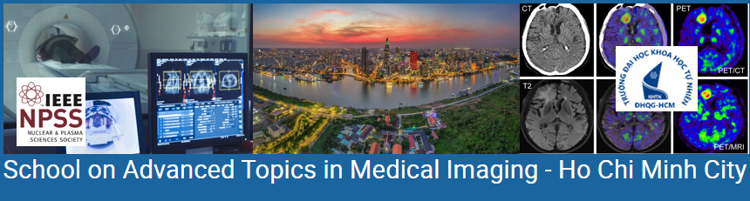
SCHOOL ON ADVANCED TOPICS IN MEDICAL IMAGING 2025 - HO CHI MINH CITY
PHOTON SENSOR
Present by: Lê Cẩm Vi (aka Levi)

Slide 2
OUTLINE
I. Self-Introduction
II. Why photon sensor?
III. Photon sensor
IV. Conclusion
1
IEEE - NPSS 2025
HARDWARE CAMP

Slide 3


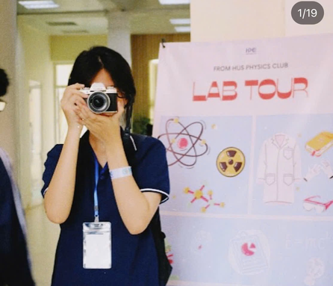


Self-Introduction
About me
  Name: Lê Cẩm Vi (Levi)
  Born in 2002
  Major: Nuclear engineering technology, HUS - VNU Hanoi
  Research interest: Particle Physics- Neutrino & Nuclear physics
  Career goal: Future scientist
  Current job: Freelance animation scriptwriter and content creator
  Message: “Just take one step every day. The pain of doing nothing will always be worse than the pain of doing something.”
3
2
IEEE - NPSS 2025
HARDWARE CAMP
Notes:
Hello everyone, my name is Lê Cẩm Vi, but you can call me Levi.
I was born in 2002 and my major is Nuclear Engineering Technology
My research interest is particle physics- neutrino, and nuclear physics,
My dream is to become a scientist.
Currently, I also work as a freelance animation scriptwriter and content creator.
In my free time, I enjoy photography, skateboarding, listening to music - I’m a big fan of BTS - and watching anime.

Slide 4
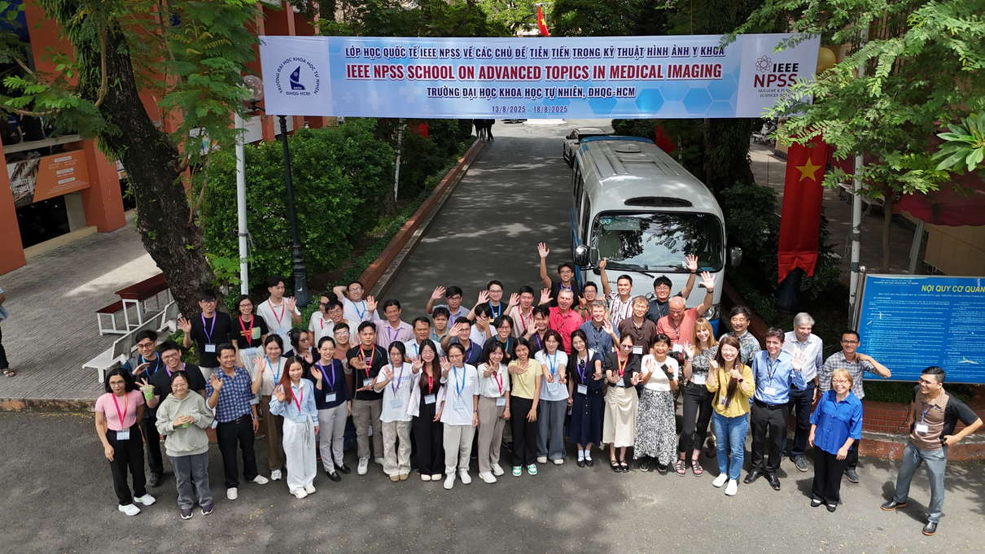

Why photon sensor?
  At the summer school, we studied Medical imaging techniques
  My own interest is also in Particle Physics
  One key technique is PET scan, which relies on photon sensors
  I also had hands-on experience with MPPC array at Harware Camp, ICISE - Neutrino Lab
@justsomephoto...
My group B at the 3rd Hardware Camp
3
3
IEEE - NPSS 2025
HARDWARE CAMP
Notes:
đo photon đơn, cosmic ray muon và tín hiệu LED qua sợi quang
photon signal, cosmic ray, LED fiber)

Slide 5
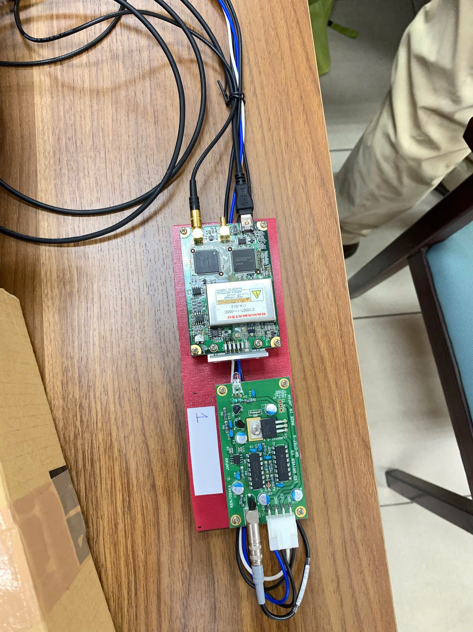
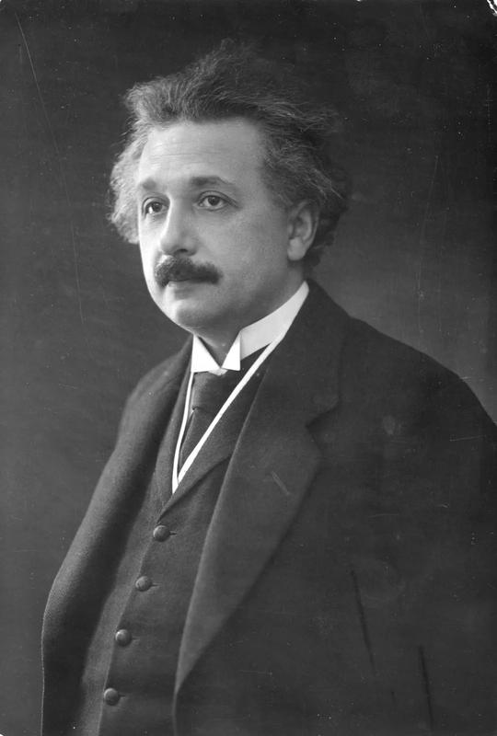
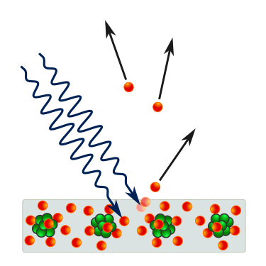
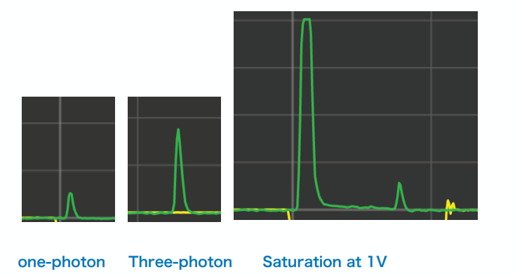
Photo sensor (photon detector)
  Photon = particle of light
  Photon hits material → electron released
  Photon sensor: converts photon → electron → electrical signal
Photon counting experiment
photoelectric effect - Einstein, Nobel 1921
Multi-photon signal
3
4
IEEE - NPSS 2025
HARDWARE CAMP
Notes:
A photon is a particle of light. When a photon hits a material, it can release an electron - this is called the photoelectric effect, explained by Einstein in his Nobel Prize work. A photon sensor makes use of this principle to convert photons into electrons, and then into electrical signals that we can measure.
Photon là hạt ánh sáng. Khi photon đập vào vật liệu, nó có thể làm bật ra electron – hiện tượng này gọi là hiệu ứng quang điện, được Einstein giải thích trong công trình Nobel. Photon sensor tận dụng nguyên lý này để biến photon thành electron, rồi thành tín hiệu điện mà chúng ta có thể đo lường được

Slide 6
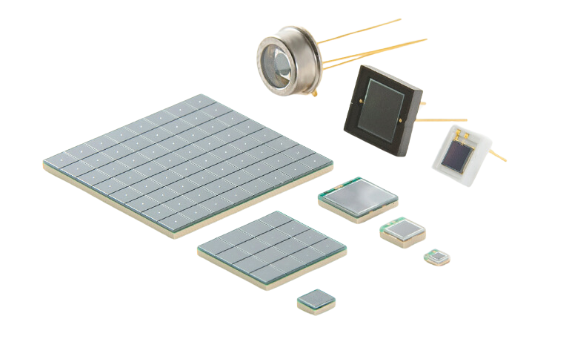
MPPC/SiMP
  Stands for Multi-Pixel Photon Counter, also known as Silicon Photomultiplier (SiPM)
  A solid state photodetector
  Made up of a matrix of avalanche photodiodes (APD)
  Operated in Geiger mode
  Detect low-intensity light signal
3
5
IEEE - NPSS 2025
HARDWARE CAMP
Notes:
Stands for Multi-Pixel Photon Counter, also known as Silicon Photomultiplier (SiPM)
→ Viết tắt của Multi-Pixel Photon Counter, còn được gọi là Silicon Photomultiplier (SiPM)
A solid state photodetector
→ Một đầu dò quang bán dẫn (trạng thái rắn)
Made up of a matrix of avalanche photodiodes (APD)
→ Cấu tạo từ một ma trận các đi-ốt quang thác lũ (APD)
Operated in Geiger mode
→ Hoạt động ở chế độ Geiger
Detect low-intensity light signal
→ Dùng để phát hiện tín hiệu ánh sáng có cường độ thấp

Slide 7
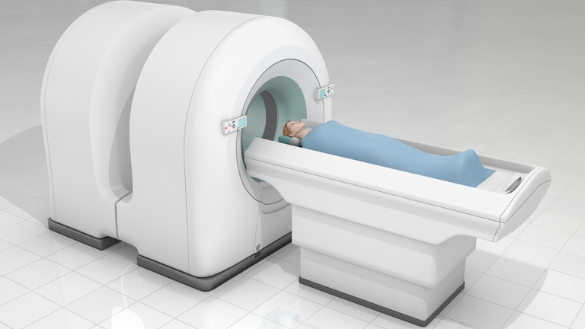
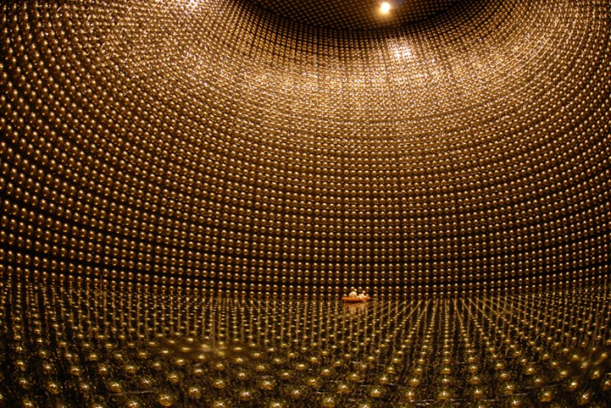

Applications of Photon Sensor
Applications of Photon Sensors
  Nuclear Medicine: PET scan, gamma camera
  Particle & Astroparticle physics: neutrino & cosmic ray detectors
  Other Technologies: low-light cameras, security, industry
Example - PET scan:
  Radiotracer → gamma photon → scintillator → light → photon sensor → electrical signal → 3D image
- AI connection - DeepPET
  ~100× faster image reconstruction
  ~10% noise reduction
  Potential: lower radiation dose for patients
3
6
IEEE - NPSS 2025
HARDWARE CAMP
Notes:
Photon sensors have a wide range of applications. In nuclear medicine, they are essential for PET scans and gamma cameras. In particle and astroparticle physics, they are used in neutrino and cosmic ray detectors. They also appear in low-light cameras, security, and industrial technology.
A clear example is PET scan: a radiotracer emits gamma photons, which are converted into light by a scintillator, then detected by a photon sensor and turned into electrical signals. The computer processes these signals into a 3D image.
Today, a deep-learning model called DeepPET can make PET image reconstruction about 100 times faster, with around 10% less noise, and it may even help reduce the radiation dose for patients
Trong y học hạt nhân, chúng rất quan trọng đối với PET scan và gamma camera.
Trong vật lý hạt và vật lý thiên văn, chúng được dùng trong các máy dò neutrino và tia vũ trụ.
Ngoài ra, photon sensor còn xuất hiện trong các loại camera nhạy sáng, an ninh và công nghệ công nghiệp.
Một ví dụ điển hình là PET scan: dược chất phóng xạ phát ra các photon gamma, các photon này được scintillator biến đổi thành ánh sáng, sau đó photon sensor phát hiện ánh sáng và chuyển thành tín hiệu điện. Máy tính sẽ xử lý các tín hiệu này để dựng thành hình ảnh 3D.
Ngày nay, một mô hình học sâu gọi là DeepPET có thể tái tạo ảnh PET nhanh hơn khoảng 100 lần, với nhiễu giảm khoảng 10%, và thậm chí có thể giúp giảm liều phóng xạ cho bệnh nhân.

Slide 8
Conclusion
  Photon sensor = highly sensitive light detector
  Converts photons → electrical signals → images & scientific data
  Widely applied: from particle physics to nuclear medicine
  With AI → clearer images, faster processing, lower radiation dose for patients
3
7
IEEE - NPSS 2025
HARDWARE CAMP
Notes:
Photon sensors are highly sensitive light detectors.
They convert photons into electrical signals, which can then be turned into images and scientific data.
They have a wide range of applications, from particle physics to nuclear medicine.
And when combined with AI, they enable clearer images, faster processing, and even a lower radiation dose for patients
Photon sensor là thiết bị phát hiện ánh sáng cực nhạy.
Chúng biến photon thành tín hiệu điện, rồi từ đó thành hình ảnh và dữ liệu khoa học.
Ứng dụng của photon sensor rất rộng, từ vật lý hạt đến y học hạt nhân.
Khi kết hợp với AI, chúng giúp tạo ảnh rõ hơn, xử lý nhanh hơn, và thậm chí còn giảm liều phóng xạ cho bệnh nhân

Slide 9


THANK YOU
FOR YOUR ATTENTION!
SPECIAL THANKS TO
Dr. Martin & Dr. Trang Hoang
Powered by: Hong Tra Ngo Gia, Vien Vien bubble tea (bought by myself) & ChatGPT
8
Notes:
I would like to give special thanks to Dr. Martin and Dr. Trang Hoang for kindly supporting me and allowing me to join even though I was two days late.
I often joke that I don’t know how I was accepted into this program, but in truth, I am very grateful for everything this summer school has given me.
That is all from me. Thank you very much

